Slide 1

بسم الله الرحمن الرحیم
اعماق زمین

Slide 2
فهرست
توضیحات اولیه
پوسته
گوشته
هسته

Slide 3
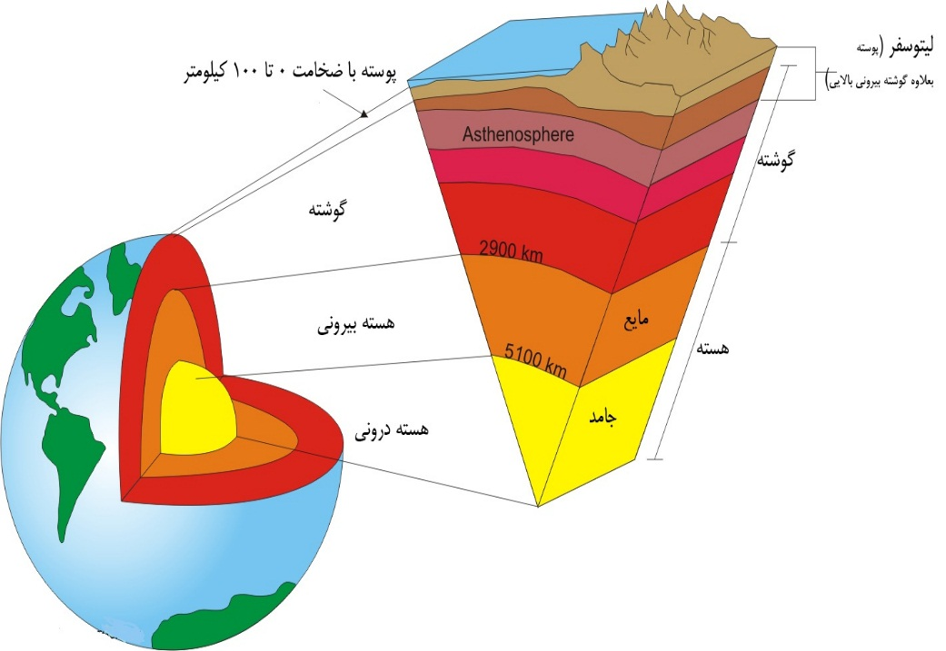
توضیحات اولیه
زمین بر اساس ترکیب مواد شیمیایی به 3 دسته تقسیم می شود.
1 - پوسته
2 – گوشته
3- هسته
هر چه به عمق زمین نزدیک تر می شویم تراکم مواد بیشتر می شود.
در ادامه هر یک توضیح داده شده است.

Slide 4
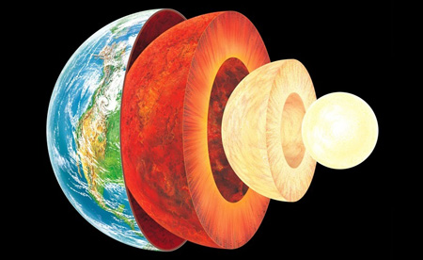
پوسته
به سطحی ترین لایه ی زمین پوسته می گویند.
ذخایر نفت و گاز – زغال سنگ – سفره های اب زیر زمینی همه در روی
پوسته قرار دارند.
همه ی ما در روی پوسته زندگی می کنیم.

Slide 5
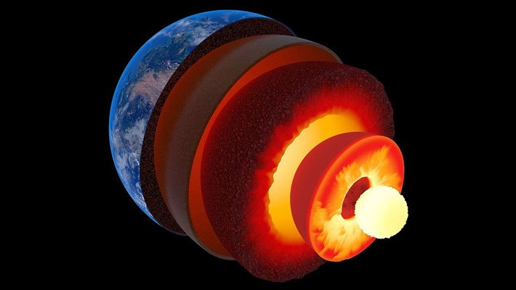
گوشته
لایه ی میانی زمین که از زیر پوسته اغاز می شود و تا هسته ادامه دارد گوشته نامیده می شود.لایه ی گوشته از پوسته متراکم تر است.
سنگ های گوشته با سنگ های پوسته وهسته متفاوت است.

Slide 6
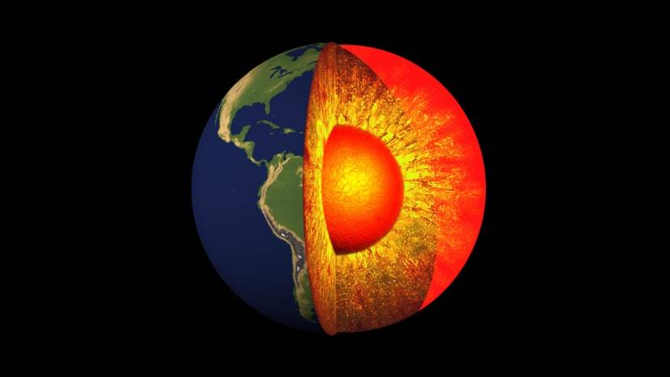
هسته
مرکز زمین را هسته تشکیل می دهد.بیشتر سنگ های هسته از اهن و نیکل درست شده است.مواد هسته از مواد پوسته و گوشته متراکم تر است.هسته از دو قسمت درست شده است.
1-هسته ی داخلی
2-هسته ی خارجی
هسته ی خارجی:این قسمت مذاب است.وحالت مایع دارد.این قسمت از گوشته ی زیرین اغاز می شود و تا هسته ی داخلی ادامه دارد.
هسته ی داخلی:این قسمت مرکز زمین است.این لایه جامد است.و از زیر هسته ی خارجی اغاز می شود.

